Slide 1


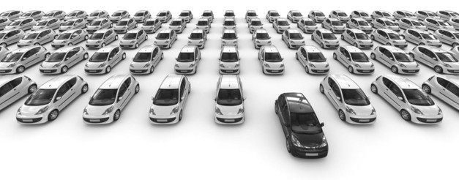

Projekt: „Driving Competition“
Big Data Seminar: Die Nutzung von Fahrzeugbezogenen Sensordaten
Max Kolhagen, Markus Braun, Young-Hwan Kim

Slide 2
Agenda
Die Idee
Umsetzung
Projektverlauf
Platzhalter
Zukünftige Vision
Diskussion

Slide 3
Agenda
Die Idee
Umsetzung
Projektverlauf
Platzhalter
Zukünftige Vision
Diskussion

Slide 4
Die Idee
Effiziente Nutzung der Automobile im Unternehmensfuhrparks
Durch einen „spielerichen“ Unternehmensinternen Mitarbeiterwettkampf:
Kleine Boni / Geschenke für sichere und effiziente Fahrweisen (pro Monat / pro Quartal / pro Jahr)
geringe Abnutzung / Kosten durch uneffiziente Fahrweise mittels Mitarbeitermotivation verringern

Slide 5
Agenda
Die Idee
Umsetzung
Projektverlauf
Platzhalter
Zukünftige Vision
Diskussion

Slide 6
Die Umsetzung
Ein Plan, ein Weg und ein Team
mittels HTML / Java Script und Bootstrap
Nutzung eines eigenen Scoringsystems / Glättungsfaktoren und Kategorisierungen (Rot Gelb Grün)
UI -> benutzerfreundlich / einfach / geringer Kostenaufwand für die Implementierun

Slide 7
Agenda
Die Idee
Umsetzung
Projektverlauf
Platzhalter
Zukünftige Vision
Diskussion

Slide 8
Der Projektverlauf
Ein bisschen Bla bla
1 Implementierung mittels SAPUI5 und SAP Hana Platform
-> Strukturaufbau
-> Fehlschlag, da zu komplex / schlechte Doku / …..
2 Implementierung mittels HTML / Java Script und Bootstrap
-> Strukturaufbau
-> Datenanalyse und Datenmanagement
-> UI Finalisierung
Fazit: keine Aufgabenstellung , zu wenig Zeit

Slide 9
Agenda
Die Idee
Umsetzung
Projektverlauf
Platzhalter
Zukünftige Vision
Diskussion

Slide 10
Zukünftige Version
Umsetzung, Änderung und Anwendung
Datenerhebung erweitern:
Zurzeit: Bluetooth dongle -> liest Autodatenschnittstelle aus
->Erweiterung zur TripInfo -> Wer ist gefahren
→Mitarbeiter Compitition

Slide 11
Agenda
Die Idee
Umsetzung
Projektverlauf
Platzhalter
Zukünftige Vision
Diskussion

Slide 12

Diskussion
Wir bedanken uns für die Aufmerksamkeit und
hoffen auf eine rege Diskussion

